Slide 1
Plan Trabajo
Se planifico cada etapa del proyecto, contemplando los plazos estimados de cumplimiento. Era necesario tener una planificación para optimizar los tiempos.
Extracción Datos
Se importaron las librerías y se extrajeron los datos desde 4 data frame (contrat, personal, internet y phone) , conectados por medio del Idcontract.
Adecuación
Se estudiaron los tipos de datos adecuándolos a valores numéricos o de fecha según el caso. En la tabla de contratos el campo EndDate era de tipo objet y era necesario convertirla en fecha, además se incorporo una columna adicional con un código binario para saber si el cliente estaba activo o no (esta fue nuestra variable objetivo)
Completaron los Valores Ausentes
Se estudiaron si existía algún patrón de comportamiento, se determinó que las causas eran de clientes que no tenían servicios adicionales completando con ‘No’

Slide 2
Análisis Exploratorio
Se realizo un análisis exploratorio planteando como punto de partida preguntas de relevamiento, entre las que se destacaba estudiar las características de las personas que contrataban el servicio, la evolución de los clientes que se fueron, el crecimiento de la empresa, se calcularon la tasa de permanencia entre los clientes dados de baja.
Analisis de Correlación
Se estudiaron las relaciones entre diferentes variables, como fue el caso del tipo de abono y los días de permanencia, los costos totales, la cantidad de servicios con su permanencia. El objetivo era encontrar dependencia entre las variables.
Segmentación Datos
Se segmentaron los datos previamente aplicando técnicas de codificación entre One Hot y etiqueta según si la variable debía tener un orden de importancia o no. Se dividió la base en entrenamiento 60%, testeo 20% y 20% validación.
Entrenamiento
Se entrenaron 6 modelos diferentes: Árbol de decisión, bosque aleatorio, regresión logística, Light BGM, cat bot y XGB. En casa uno se estudiaron los parámetros que mejores valores tenía en el indicador AUC- ROC, aplicando técnicas de balanceo y sobre muestreo.
Prueba
Por último se probó el modelo que mejores valores de AUC-ROC y exactitud genero graficándolo para comprender la relación entre la tasa de verdaderos positivos y verdaderos negativos.

Slide 3

Dificultades
Tratamiento valores ausentes: la principal dificultad que se presento fue detectar los valores ausentes en la columna EndDate cambiando el tipo de datos de object a fecha. Una vez cambiado el tipo de dato fue mas fácil tratamiento.
Comprender el significado de la variable TotalCharge que en primera instancia lo interprete como el costo mensual de todos los servicios, luego cuando realice un análisis grafico del mismo comprendí que se trataba de una columna acumulativa del total de erogaciones del contrato.
Lograr valores aceptables en las métricas de AUC-ROC cuando entrenaba el modelo, se pudo resolver cuando se aplicaron modelos basados en el descenso del gradiente como light GBM o XGB.

Slide 4

Factores Clave
Correcta planificación, entendiendo la lógica del proyecto
Adecuar los datos para poder trabajar con ellos
Conectar con el método merge las bases
Formular preguntas de relevamiento claves y relevantes para aboardar en análisis exploratorio
Comprender el desbalanceo de clases (altas y bajas)
Analizar los días de permanencia y la cantidad de servicios contratados.
Codificar correctamente las variables de entrenamiento.
Buscar los hiperparametros dentro de cada modelo que mejoraran las métricas.

Slide 5
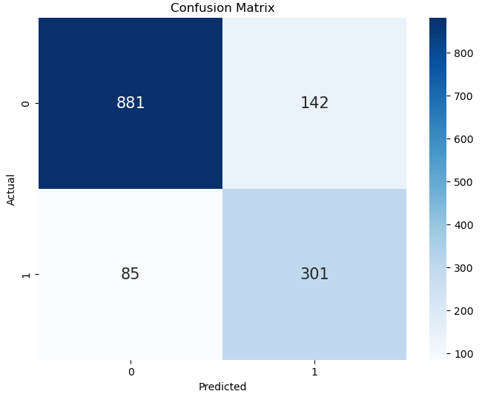
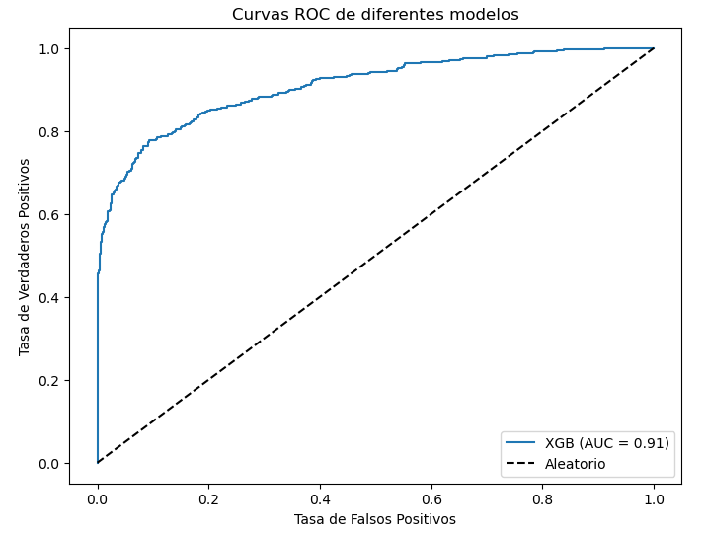
Modelo seleccionado: XGB
El modelo seleccionado tuvo una superficie superior al 0,91 y una exactitud 84% dentro de la base de prueba

